Slide 1
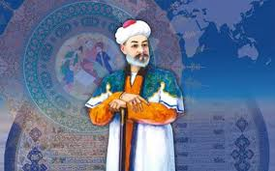
Adabiyot
10-sinf
Mavzu: Alisher Navoiy g‘azallari

Slide 2
Tardi aks va iyhom san’atlari
Ko‘zing ne balo qaro bo‘lubtur
Kim, jong‘a qaro balo bo‘lubtur.
Majmu’i davoni dard qildi,
Dardingki, manga davo bo‘lubtur.

Slide 3
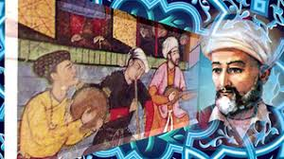
Metonimiya va takrir
Ishq ichra oning fidosi yuz jon,
Har jonki, sango fido bo‘lubtur.
Begona bo‘lubtur oshnodin,
Begonag‘a oshno bo‘lubtur.

Slide 4
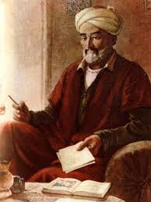
Ta’zod va tardi aks san’atlari
Boqiy topar ulki, bo‘ldi foniy,
Rahravg‘a baqo fano bo‘lubtur.
To tuzdi Navoiy oyati ishq,
Ishq ahli aro navo bo‘lubtur.

Slide 5
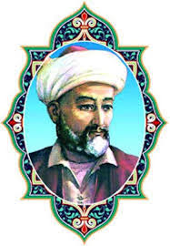
Takrir san’atining jilosi
Meni men istagan o‘z suhbatig‘a arjumand etmas,
Meni istar kishining suhbatin ko‘nglim pisand etmas.

Slide 6
Jam’u taqsim san’ati
Netay hur-u pari bazminki, qatlim yo hayotimg‘a,
Ayon ul zahr chashm aylab, nihon bu no‘shand etmas.
Ul (hur), Bu (pari)
Ul (pari), Bu (hur)

Slide 7
She’riy san’atlar guldastasi
Kerakmas oy ila kun shaklikim, husn-u malohatdin
Ichim ul chok-chok etmas, tanim bu band-band etmas.
Istiora, jamu’ taqsim, ta’did, takrir.

Slide 8
Ey sabo
Ey sabo, holim borib sarvi xiromonimg‘a ayt,
Yig‘larimning shiddatin gul bargi xandonimg‘a ayt.

Slide 9
Qofiyadosh so‘zlar
xiromonimg‘a pushaymonimg‘a
xandonimg‘a fattonimg‘a
paymonimg‘a nodonimg‘a
nomusulmonimg‘a gulistonimg‘a
jononimg‘a suxandonimg‘a

Slide 10
Mustahkamlash
Alisher Navoiy g‘azallaridagi asosiy she’riy san’atlarni ko‘rsating?
1

Slide 11
Javob
Tardi aks, jam’u taqsim, ta’did, ta’zod, takrir, istiora, metonimiya
1

Slide 12
Mustaqil bajarish uchun topshiriq
Kerakmas oy ila kun shaklikim, husn-u malohatdin
Ichim ul chok-chok etmas, tanim bu band-band etmas.
Istiora, jamu’ taqsim, ta’did, takrir.

Slide 13
Mustaqil bajarish uchun topshiriq
Alisher Navoiyning sizga yoqqan g‘azallaridan yod oling!

